Slide 1
Luật chơi:
Có 6 câu hỏi ứng với 7 ô chữ hàng ngang và 1 từ chìa khóa ứng với ô hàng dọc (gồm 7 chữ cái).
Mỗi đội sẽ lần lượt chọn một ô hang ngang và tất cả các đội cùng trả lời ô hàng ngang đó. Sau khi có hiệu lệnh Bắt Đầu, mỗi đội có 10 giây trả lời câu hỏi. Sau hiệu lệnh GIƠ BẢNG, các đội sẽ giơ bảng lên.
Nếu không có đáp án hoặc đáp án sai thì ô chữ sẽ không được mở. Mỗi câu trả lời đúng sẽ được 10 điểm.
Các đội có quyền ra tín hiệu trả lời ô chìa khóa bất cứ lúc nào.
Trả lời đúng từ chìa khóa sau khi mở 2 ô hàng ngang được 40đ, sau 3 ô được 30đ, sau 4 ô được 20đ.

Slide 2
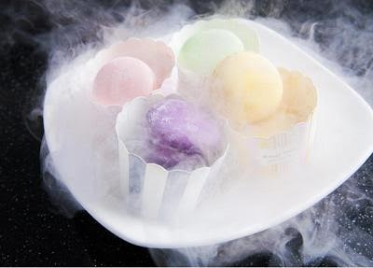
TRÒ CHƠI Ô CHỮ
8
E | L | E | C | T | R | O | N
1
 |  |  | E | L | E | C | T | R | O | N
 | C | A | R | B | O | N
 |  |  |  |  | I | O | D | I | N | E
 |  |  |  | p | H
 |  |  | V | I | K | H | U | A | N
 |  |  |  |  | K | H | I
K | H | O | N | G | M | A | U
2
C | A | R | B | O | N
3
I | O | D | I | N | E
4
p | H
5
V | I | K | H | U | A | N
6
K | H | I
KEM KHÓI
7
K | H | O | N | G | M | A | U
Câu 1: Chất oxi hóa là chất nhận.................. (8 chữ)
Câu 2: Than chủ yếu do nguyên tố hóa học nào tạo thành? (6 chữ)
Câu hàng dọc: một loại đồ ăn vặt đường phố rất được giới trẻ yêu thích? (7 chữ không theo thứ tự)
Câu 4: Để biết mức độ acid và base ta dựa vào ....? (2 chữ)
Câu 7: Cho phenolphthalein vào môi trường acid thì phenolphthalein................ (8 chữ)
Câu 3: Một nguyên tố halogen có trạng thái rắn ở điều kiện thường?
(6 chữ)
Câu 5: Đa số ... phát triển bình thường ở môi trường trung tính.
(7 chữ)
Câu 6: Thu đơn chất Chlorine bằng cách đẩy.....? ( 3 chữ)

Slide 3
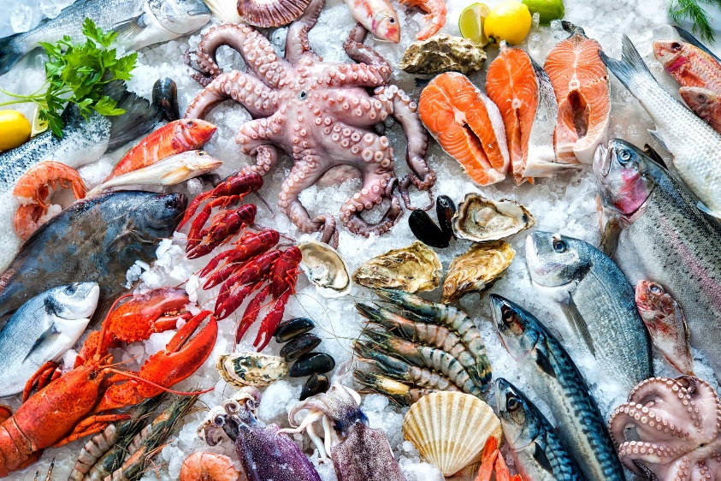
Bài 4:
ĐƠN CHẤT NITROGEN
HãA

Slide 4
I.
TRẠNG THÁI TỰ NHIÊN CỦA NGUYÊN TỐ NITROGEN
Hãy nêu quan điểm của em về phát biểu “Nitrogen là nguyên tố đặc trưng cho sự sống”.
Notes:
Làm thêm slide đáp án

Slide 5
II.
ĐƠN CHẤT NITROGEN
1. Đặc điểm liên kết
Hãy viết công thức lewis và công thức cấu tạo của phân tử Nitrogen? Nêu nhận xét?

Slide 6
II.
ĐƠN CHẤT NITROGEN
2. Tính chất cơ bản
a). Tính kém hoạt động hóa học (tính trơ) ở nhiệt độ thấp
- Ở nhiệt độ và áp suất thường, nitrogen rất khó tham gia các phản ứng hóa học
→ Tính kém hoạt động hóa học (tính trơ)
Nguyên nhân:
+ Trong phân tử N₂ có liên kết ba và E_{N≡N} = 946 kJ.mol⁻¹ rất lớn, nên liên kết này khó bị phá vỡ

Slide 7

II.
ĐƠN CHẤT NITROGEN
2. Tính chất cơ bản
b). Tính hoạt động hóa học ở nhiệt độ cao
Nhận xét:
[O]
[K]
[K]
[O]
2). Đều là phản ứng thuận nghịch
3). Thực hiện ở nhiệt độ và áp suất khá cao
4). Phản ứng với hydrogen dễ dàng hơn với oxygen
Notes:
Thêm câu hỏi dẫn dắt để rút ra nhận xét
Thêm 1 slide xác định tính khử và tính khử

Slide 8
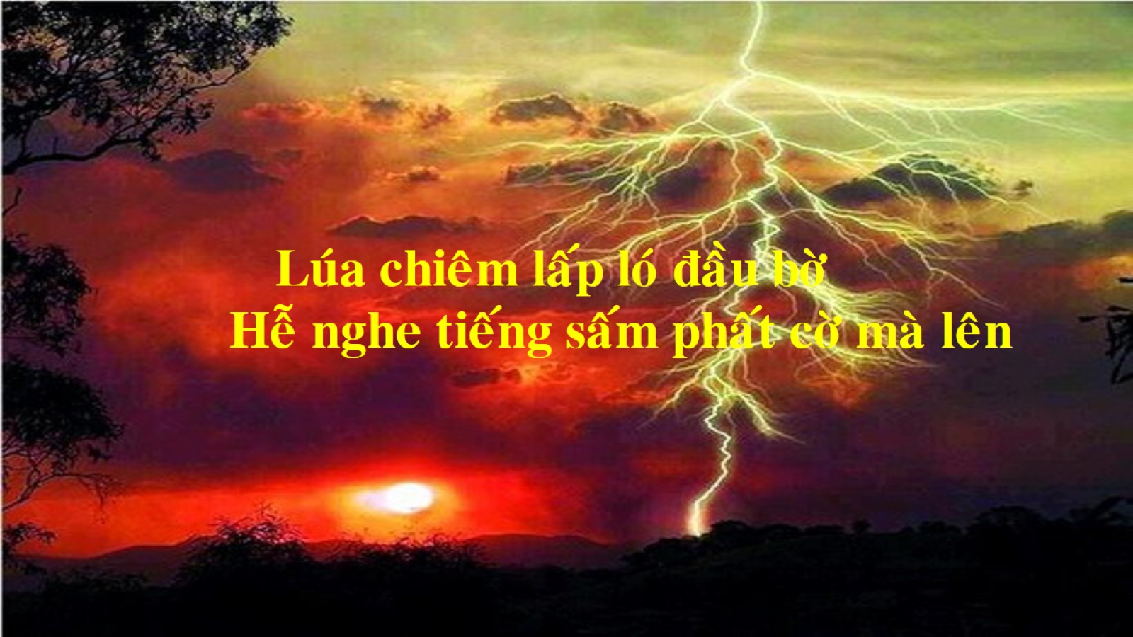
Sử dụng kiến thức hóa học để giải thích câu ca dao sau:

Slide 9
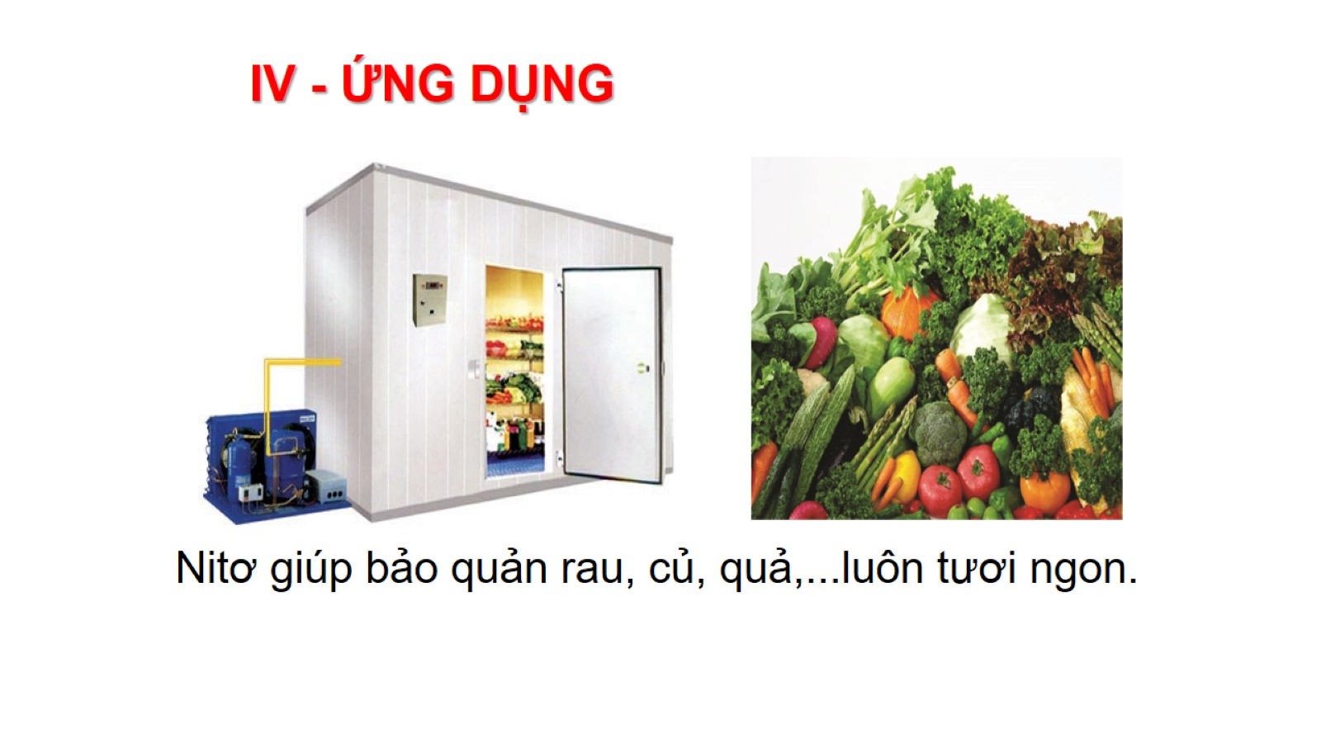
II.
ĐƠN CHẤT NITROGEN
3. Ứng dụng

Slide 10
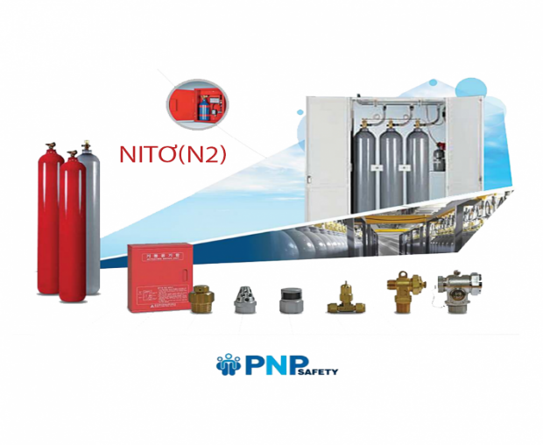
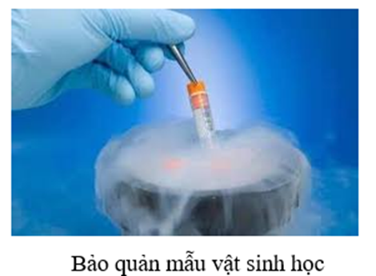
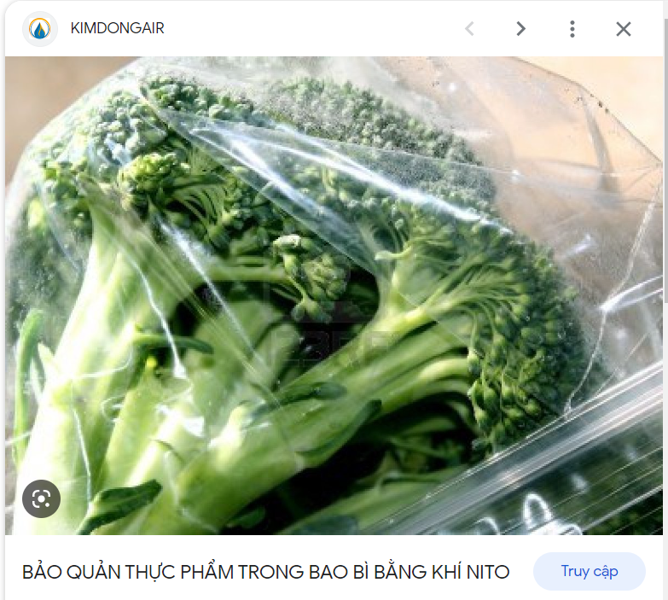
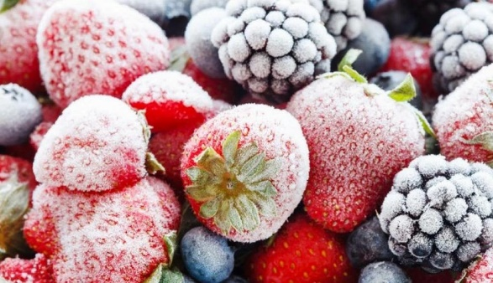
Bảo quản mẫu vật
trong lĩnh vực y tế,
nghiên cứu khoa học
Hạn chế cháy nổ
Tạo môi trường trơ
Tạo môi trường lạnh
Ứng dụng
Hạn chế
sự oxi hóa thực phẩm
Đông lạnh
thực phẩm
Notes:
- Khí nitrogen được sử dụng để thay thế một phần hay toàn bộ không khí nhằm tạo môi trường trơ, giúp hạn chế cháy nổ, hạn chế sự oxi hóa thực phẩm....
- Nitrogen lỏng được dùng làm môi trường lạnh để bảo quản mẫu vật trong lĩnh vực y tế, nghiên cứu khoa học, đông lạnh thực phẩm....

Slide 11


Đằng Sau sự phát triển công nghiệp

Slide 12

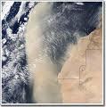


BỤI SAHARA GIÀU CHẤT
NITROGEN
ĐÁM CHÁY N₂O
NƯỚC THẢI TỪ NHÀ MÁY
Nhiên liệu chạy động cơ
chứa NITROGEN

Slide 13
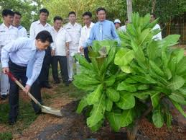




Slide 14

BẢO VỆ MÔI TRƯỜNG LÀ BẢO VỆ CHÍNH MÌNH

Slide 15



CÂU 2: Với các phát biểu sau :
I/ Khi tác dụng với hydrogen, nitrogen phản ứng dễ hơn khi tác dụng với oxygen.
II/ Phản ứng giữa Nitrogen với oxygen được coi là nguồn cung cấp đạm cho đất.
A. I , II đều đúng
B. I , II đều sai
C. I đúng , II sai
D. I sai , II đúng

Slide 16
Câu 3: Ở nhiệt độ thấp, đơn chất nitrogen có tính:
B. Tính acid
A. Tính trơ
C. Tính base
D. Tất cả đều sai

Slide 17
Câu 4: Ở nhiệt độ thường, nitrogen kém hoạt động hóa học là do
A. phân tử nitrogen có liên kết ba rất bền.
B. phân tử nitrogen không phân cực.
C. có độ âm điện lớn nhất trong nhóm.
D. có bán kính nguyên tử nhỏ.
Notes:
Chỉnh lại đồng bộ với nội dung bài

Slide 18
Câu 5: Nitrogen có những đặc điểm tính chất như sau:
a). Nguyên tử N có electron ở lớp ngoài cùng
b). Đơn chất nitrogen tương có tính trơ
c). Chỉ thể hiện tính oxi hóa khi tác dụng với kim loại mạnh
d). Đơn chất nitrogen là chất khí, không màu, chiếm 78% thể tích không khí
A. a,b,c,d B. a,d C. a, c D. a, b, d
Notes:
Cho 1 vài ý, chọn đúng sai

Slide 19


Cảm ơn quý Thầy, Cô đã đến dự.
Chúc các em học tốt!

